Slide 1


SVENSKT NJURREGISTER
ÅRSRAPPORT 2025

Slide 2
EPIDEMIOLOGI

Slide 4
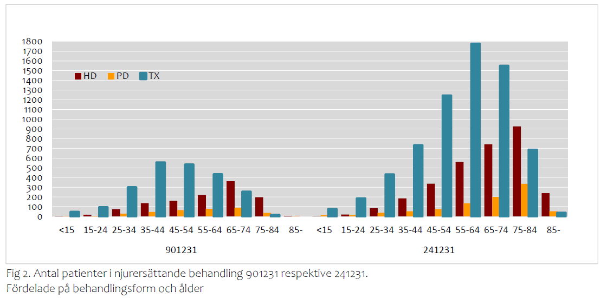

Slide 10
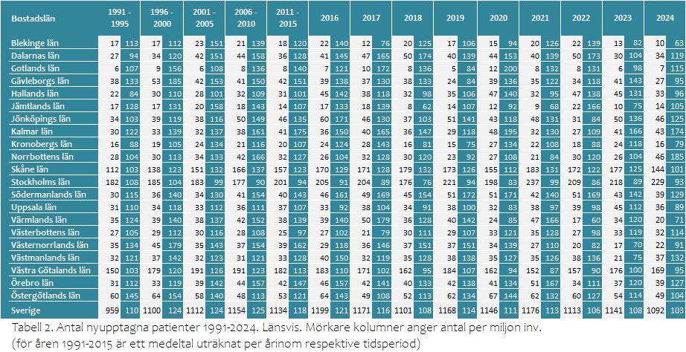

Slide 20
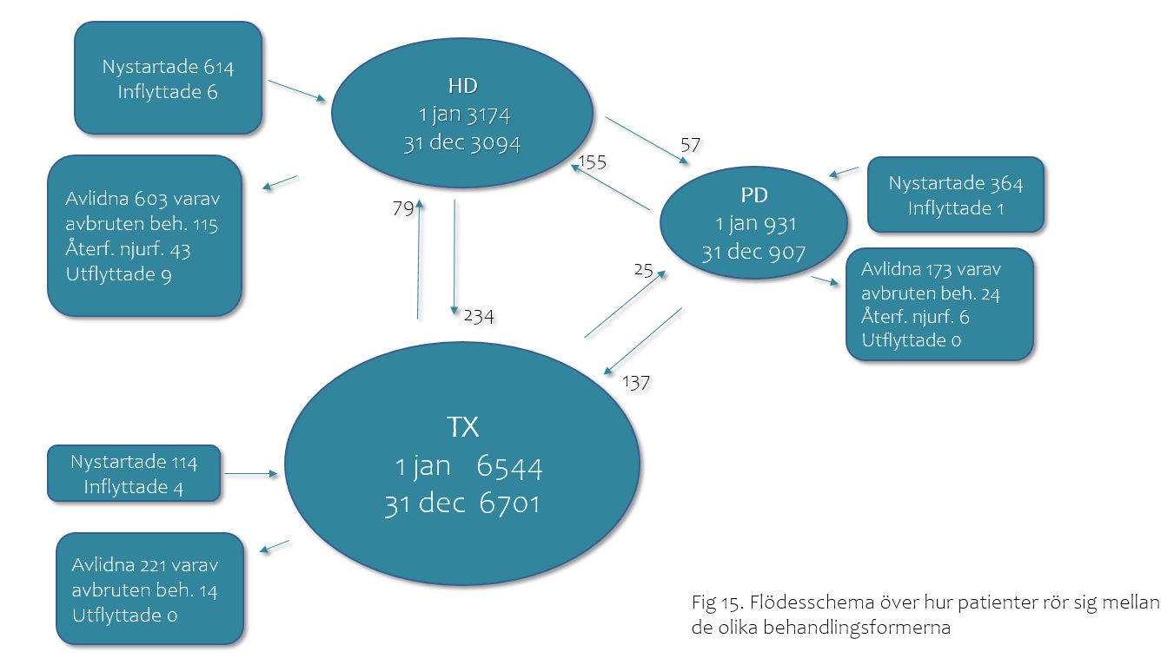

Slide 21
NJURBIOPSI

Slide 25
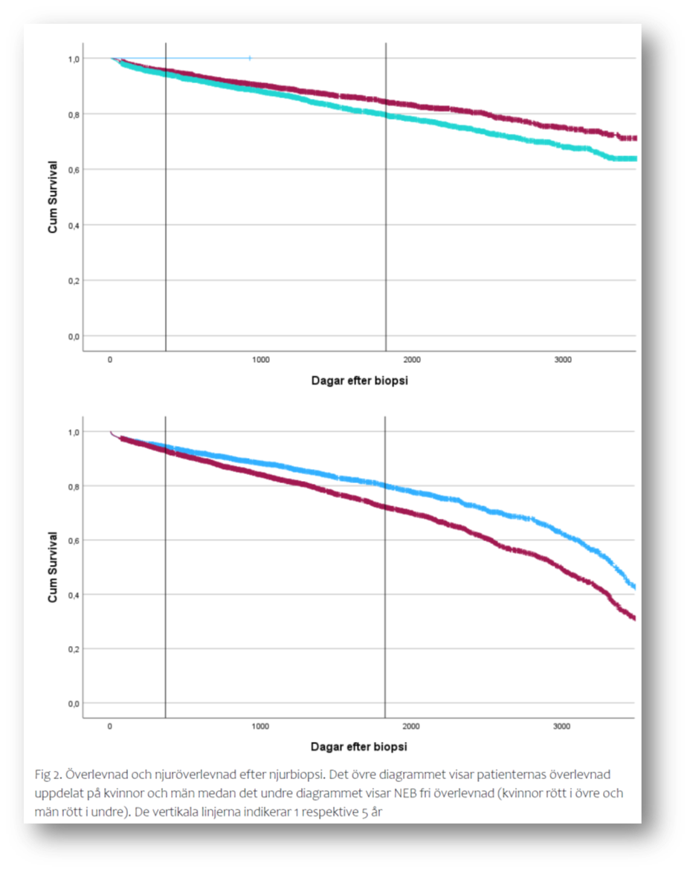

Slide 27
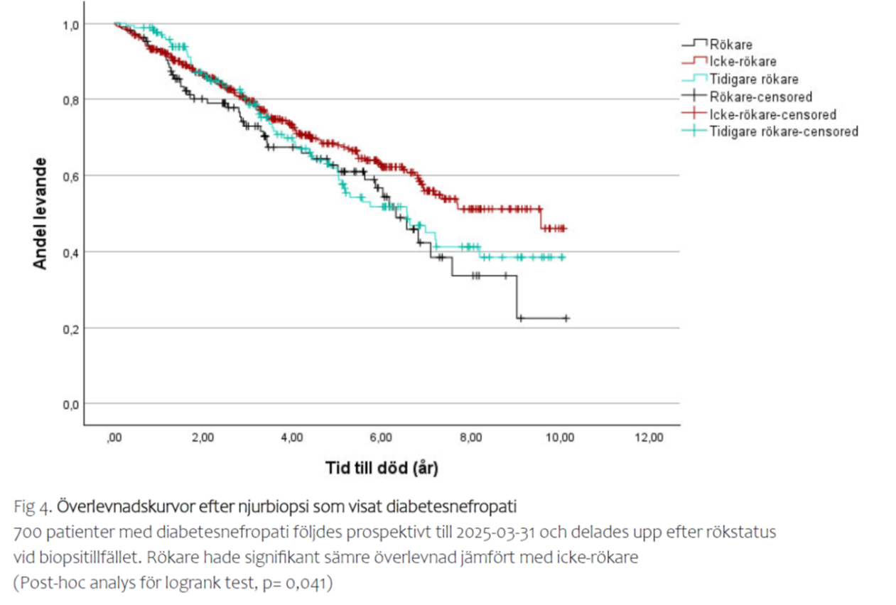

Slide 28
KRONISK NJURSJUKDOM (CKD)

Slide 36
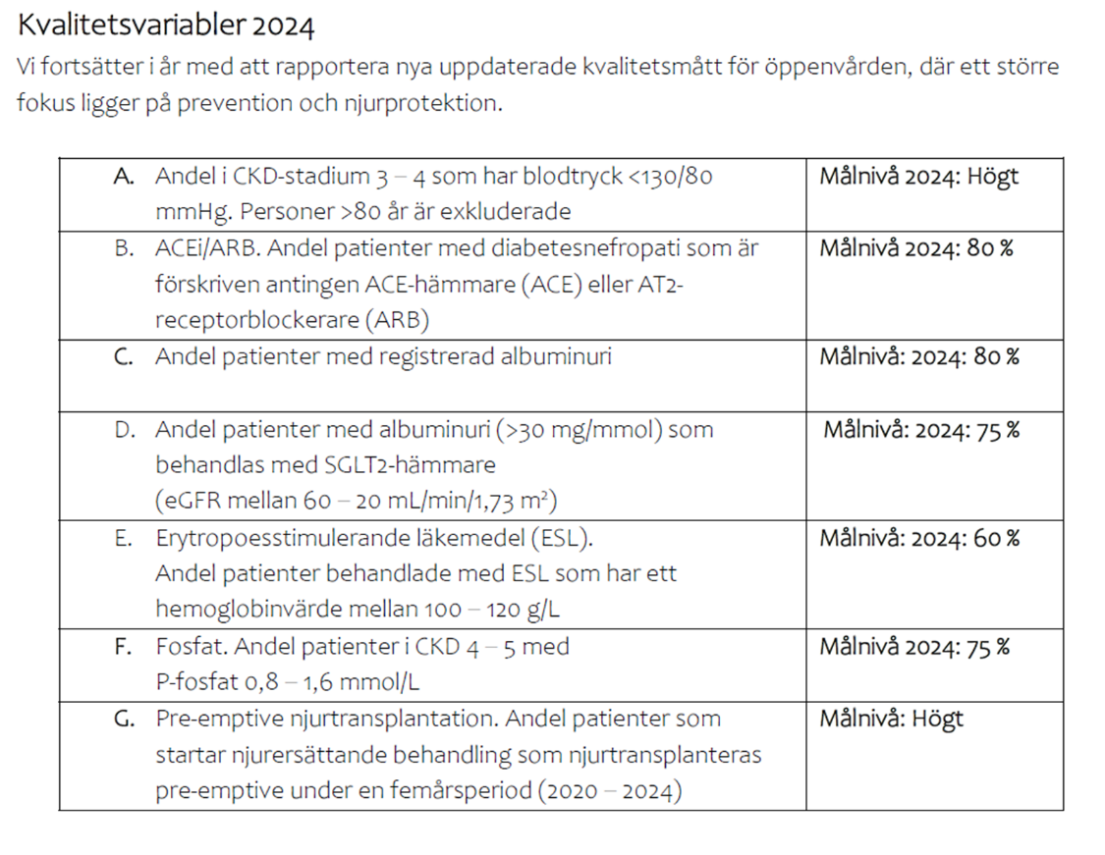

Slide 40
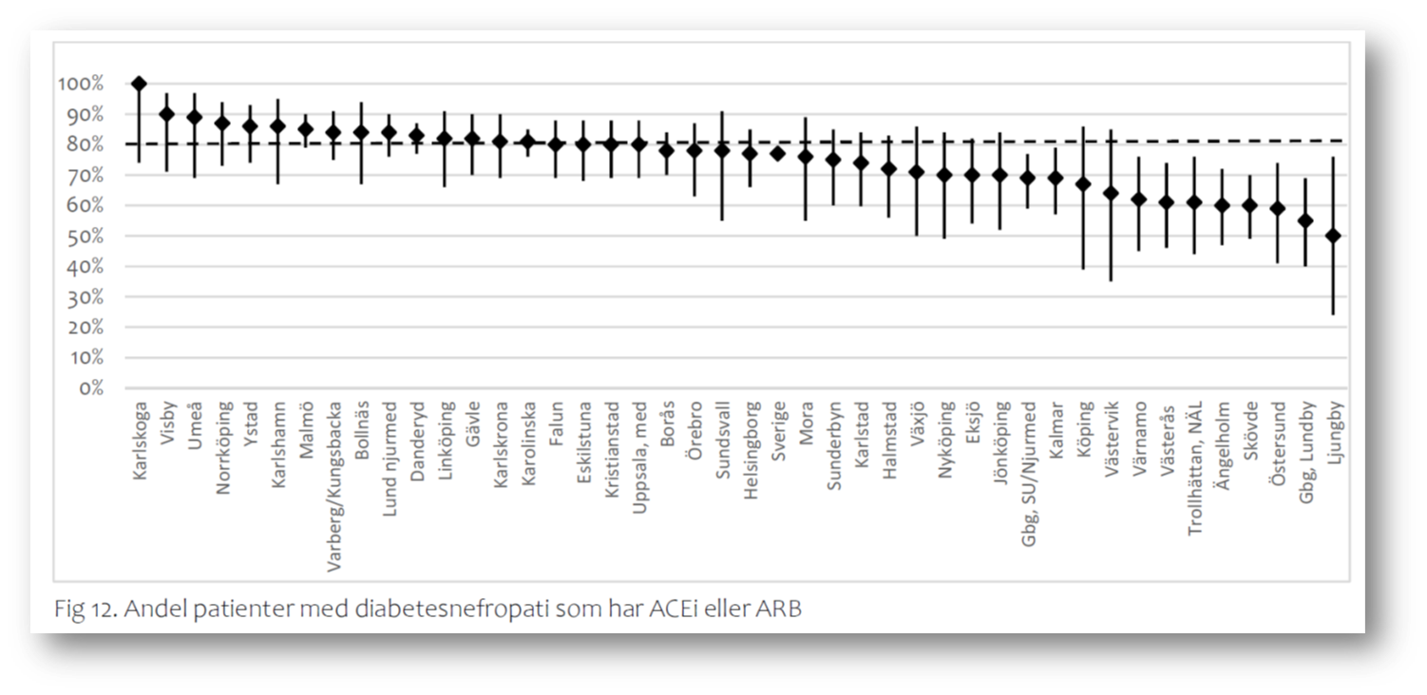

Slide 46
SPECIALLÄKEMEDEL

Slide 49
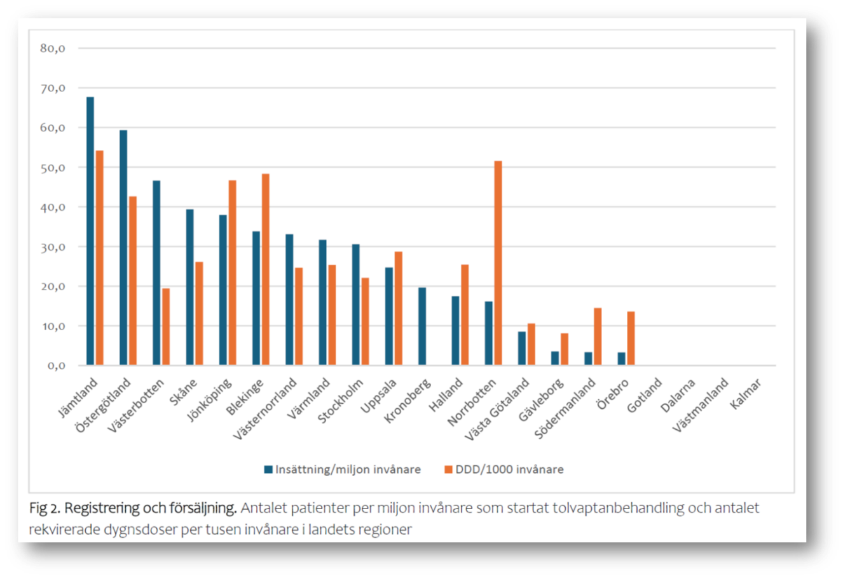

Slide 54
HEMODIALYS-
ACCESS

Slide 56
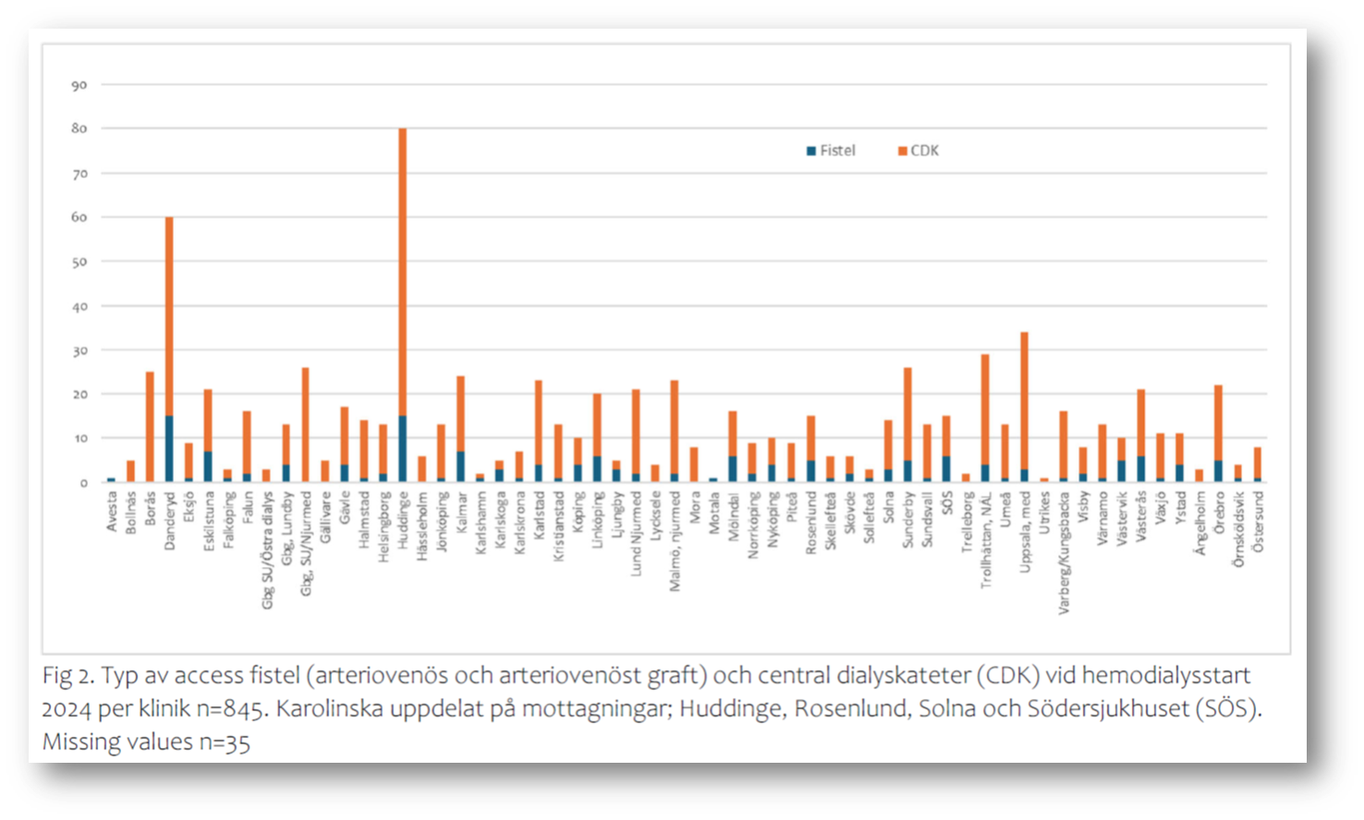

Slide 58
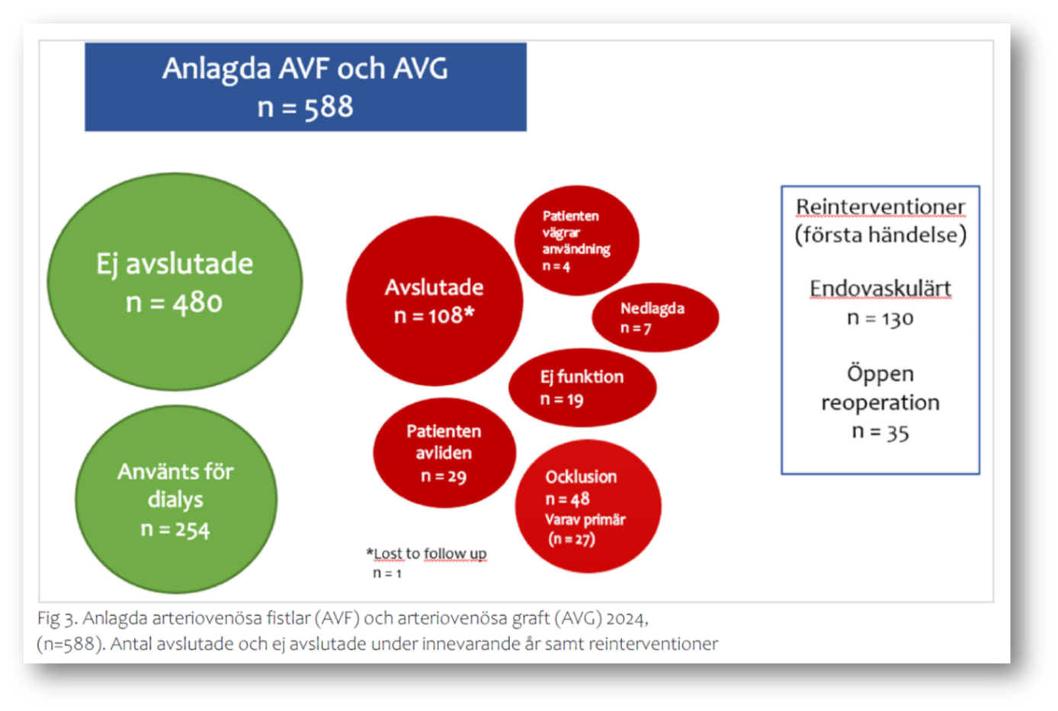

Slide 62
PERITONEALDIALYS-ACCESS

Slide 75
DIALYSKVALITET

Slide 96
NJUR-
TRANSPLANTATION

Slide 97
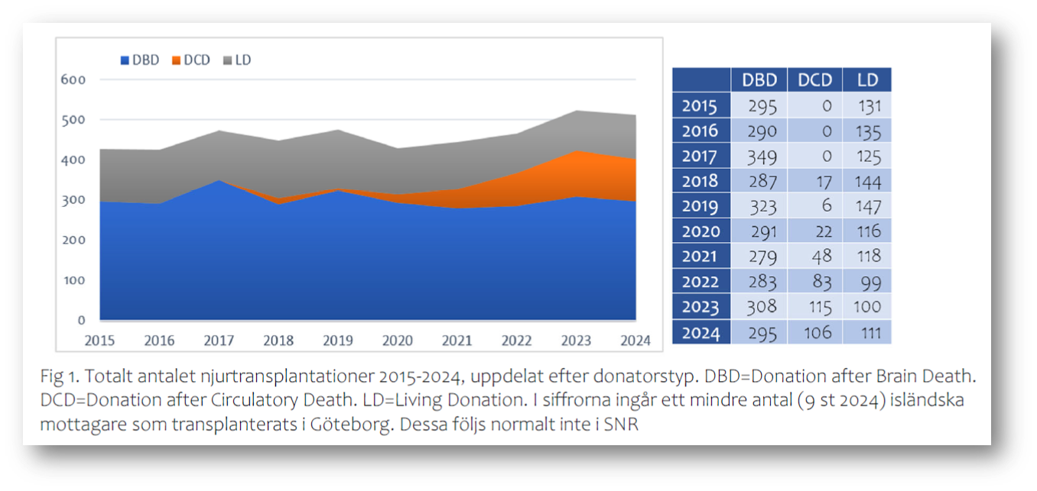

Slide 107
PATIENT-RAPPORTERADE MÅTT

Slide 108
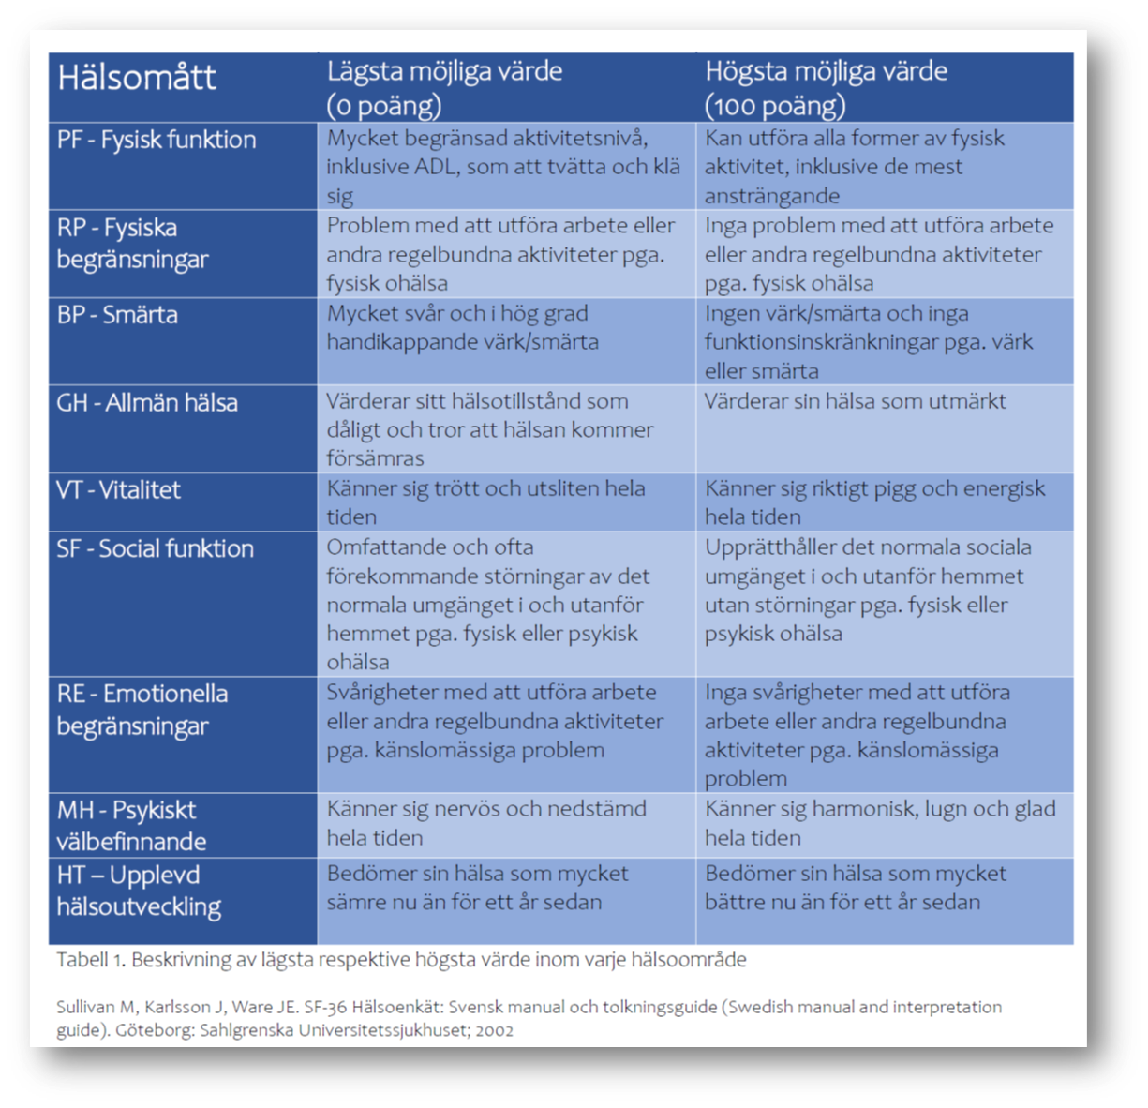

Slide 116
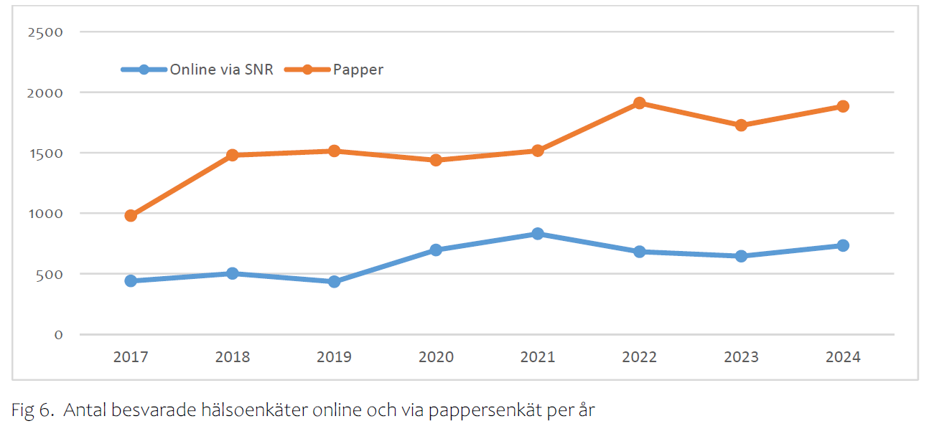

Slide 122
ÖVERLEVNAD

Slide 126
